Slide 1
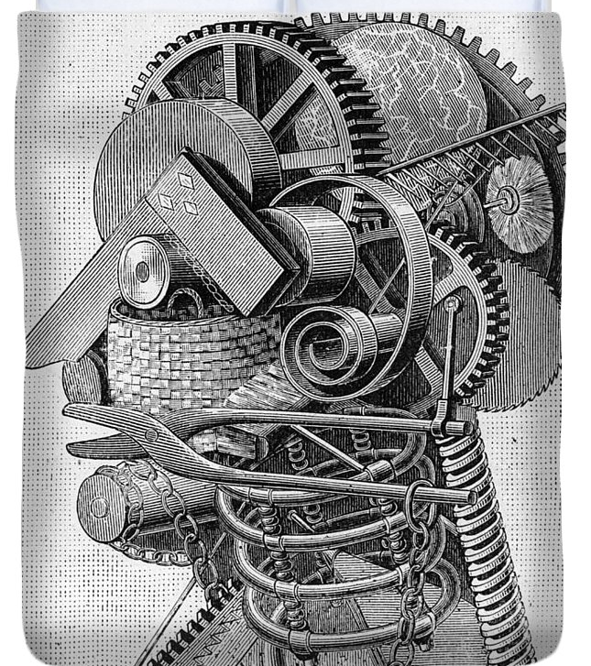
O Desenho como forma de expressão e pensamento na contemporaneidade
Disciplina Desenho IAU 0144 . IAU0678 Amanda Saba Ruggiero e Karin M. Chvatal

Slide 2
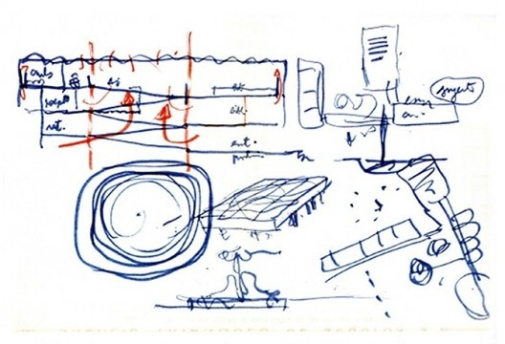
“Desenho é desígnio, intenção.”
Villanova Artigas
https://www.vitruvius.com.br/revistas/read/arquitextos/16.191/6004
Notes:
Qualquer objeto que trace um sinal na superficie , encontra no sinal não verbal a possibilidade de ir além.
Sinal na superficie que pode explicar ou descrever um mundo de fenomenos.

Slide 3
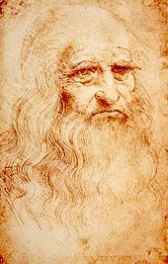
DESENHO
Linguagem para técnica
Linguagem para arte
Leonardo da Vinci desenhou como técnico e como artista.

Slide 4
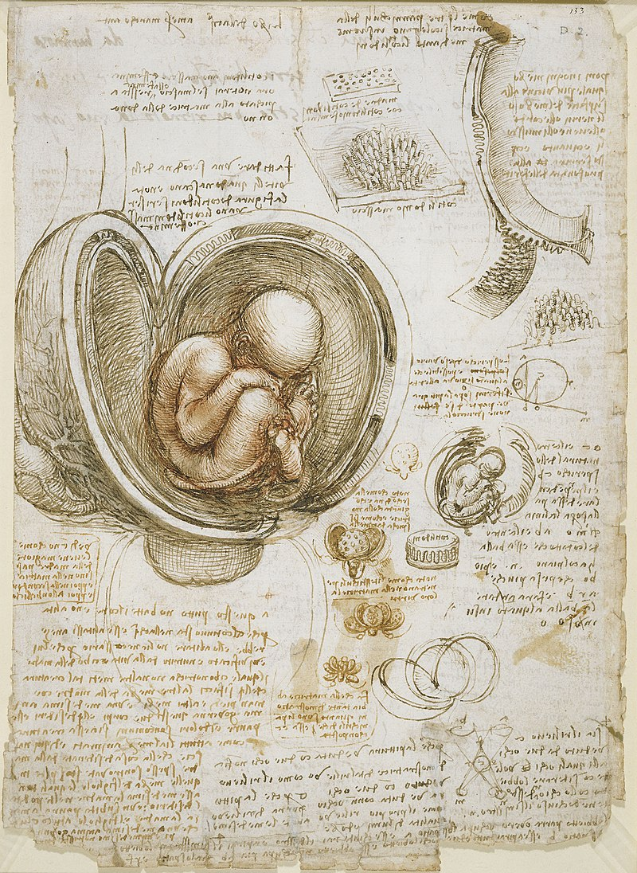
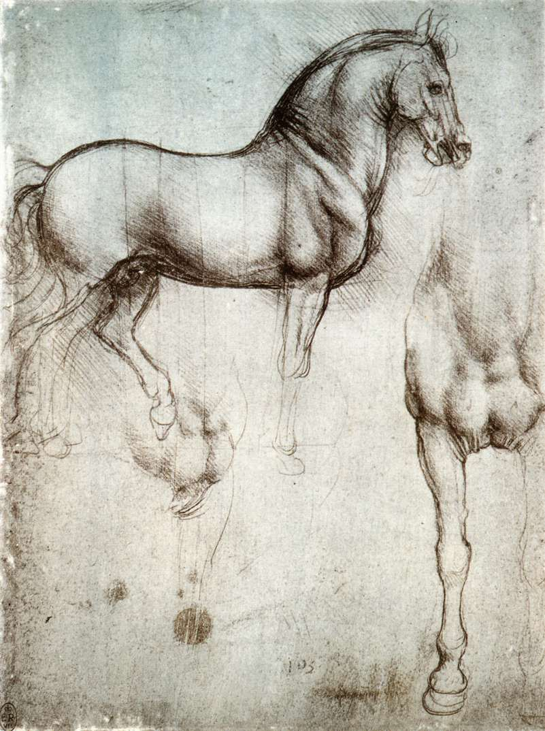
Estudos de embriões (1510–1513) retrata imagens impossíveis de se ver na época.
Estudo de um cavalo, dos diários de Leonardo — Royal Library, Castelo de Windsor

Slide 5
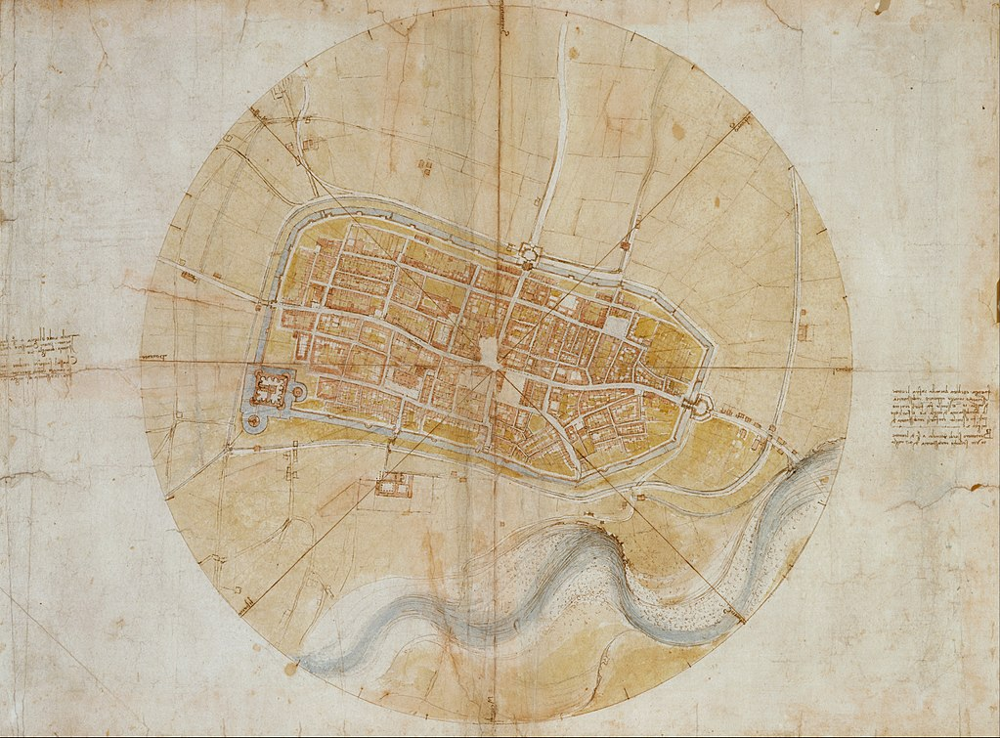
Mapa de imola, Italia, Leonardo Da Vinci 1502

Slide 6
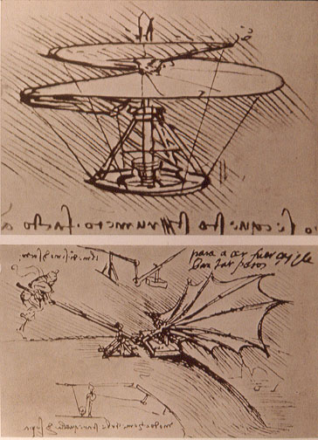
https://www.youtube.com/watch?v=2gEwEcYnewE#action=share
<iframe width="560" height="315" src="https://www.youtube.com/embed/2gEwEcYnewE" frameborder="0" allow="accelerometer; autoplay; encrypted-media; gyroscope; picture-in-picture" allowfullscreen></iframe>
Modelos de máquinas voadoras planejados por Leonardo

Slide 7
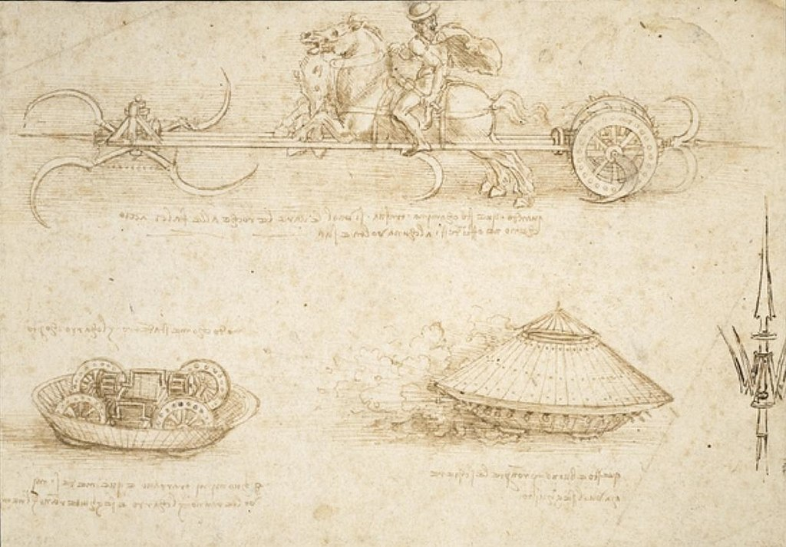

Slide 8
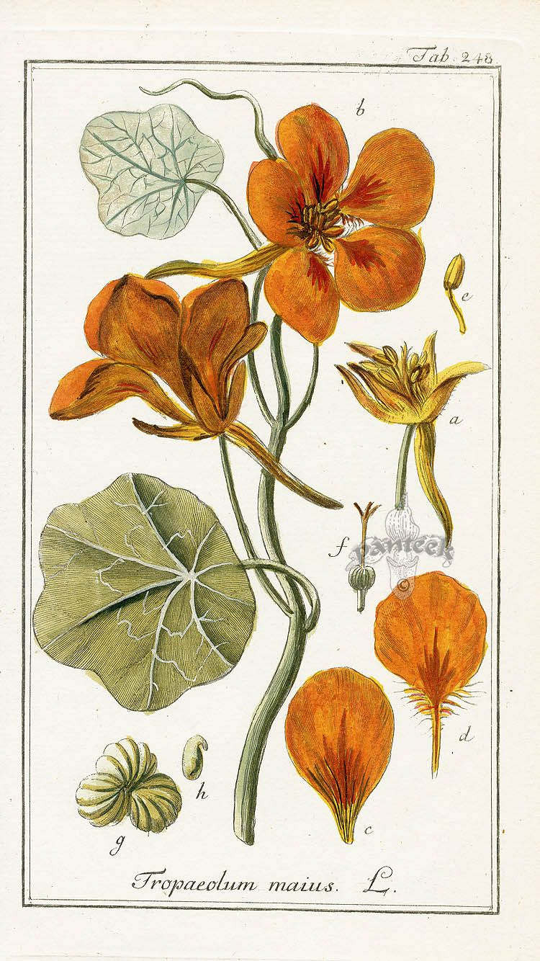
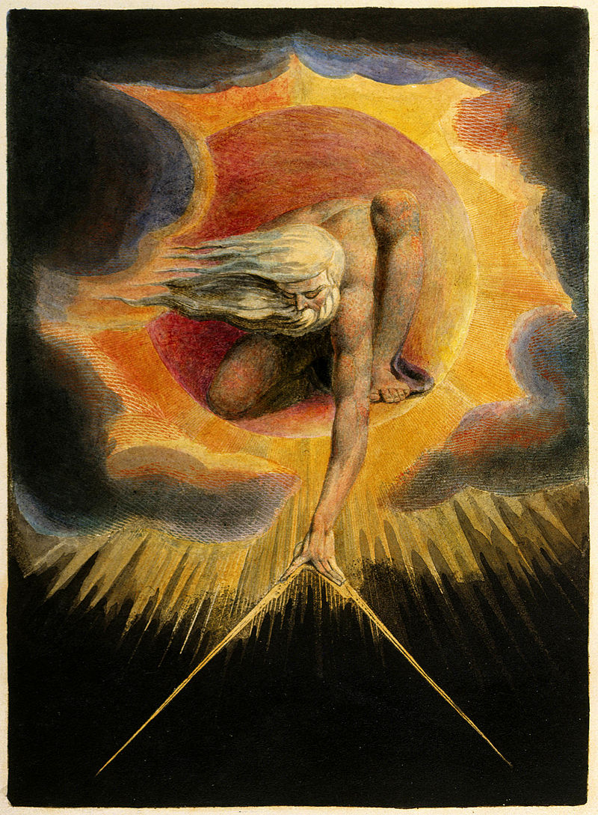
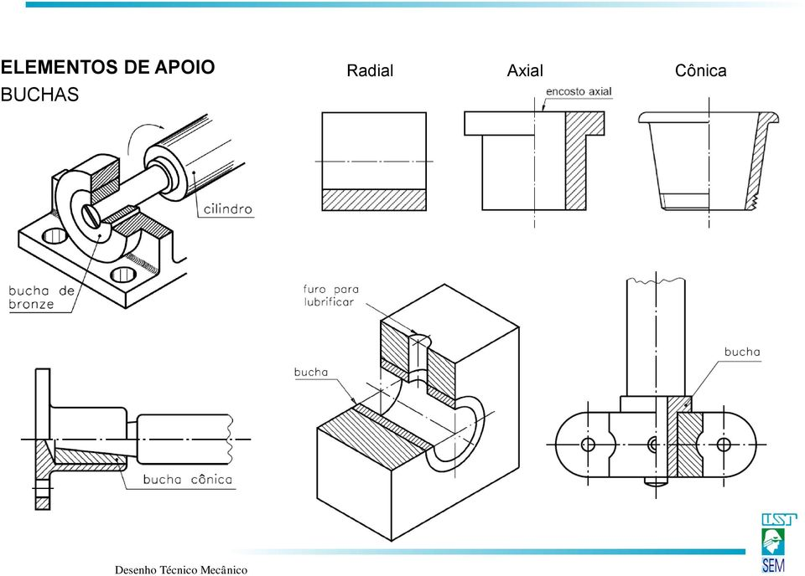
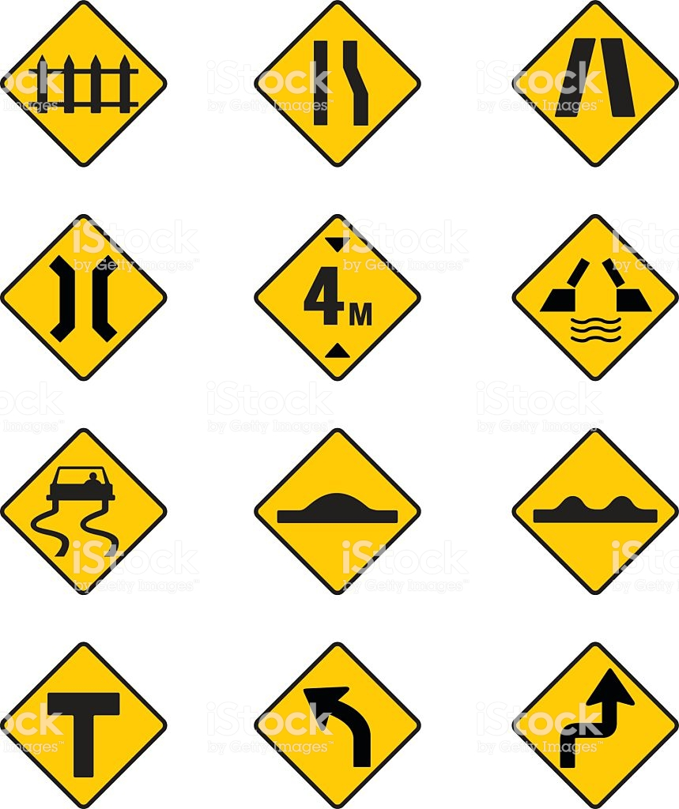
Funções comunicativas do desenho:
Ilustrativa /expressiva
Operativa
Taxonômica
Diagramas
Sinalética

Slide 9
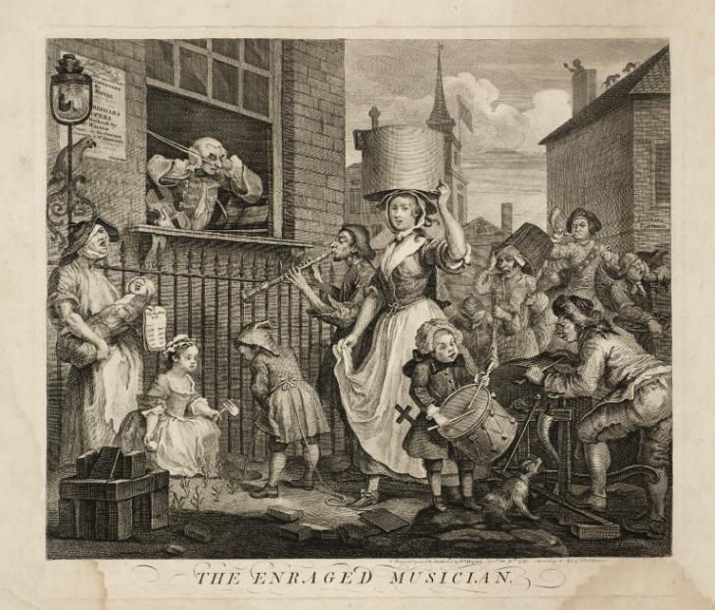
Ilustrativa / expressiva
William Hogarth
The Enraged Musician 1741
Tate

Slide 10
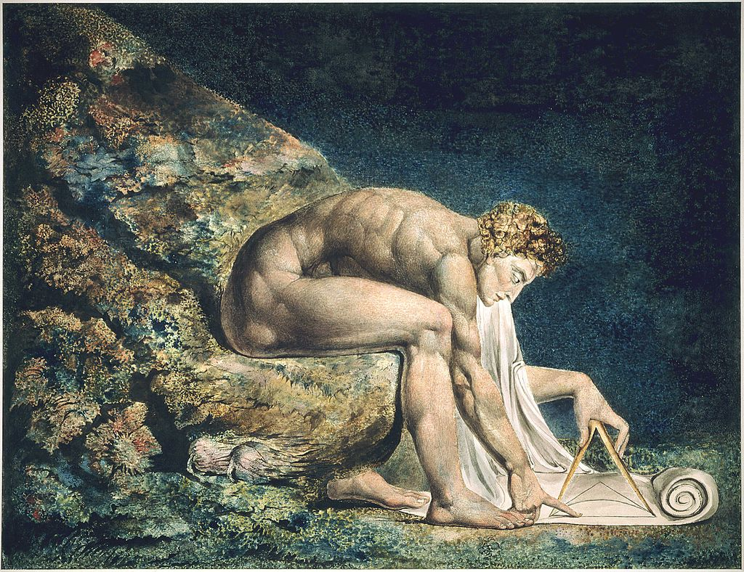
Ilustrativa / expressiva
Blake's Newton (1795) demonstrates his opposition to the "single-vision" of scientific materialism: Newton fixes his eye on a compass (recalling Proverbs 8:27, an important passage for Milton)[89] to write upon a scroll that seems to project from his own head.

Slide 11
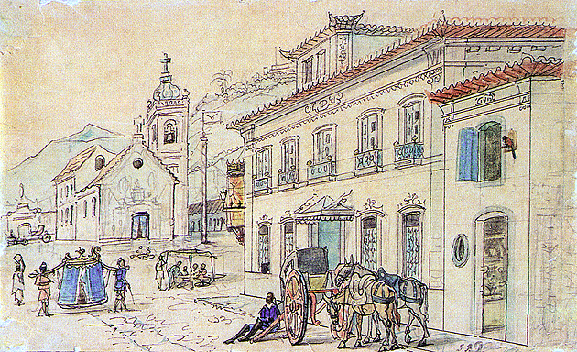
Ilustrativa / expressiva
Jean-Baptiste Debret 1818-1831
CASARIO . In: ENCICLOPÉDIA Itaú Cultural de Arte e Cultura Brasileiras. São Paulo: Itaú Cultural, 2020. Disponível em: <http://enciclopedia.itaucultural.org.br/obra61586/casario>. Acesso em: 29 de Fev. 2020. Verbete da Enciclopédia.
ISBN: 978-85-7979-060-7

Slide 12
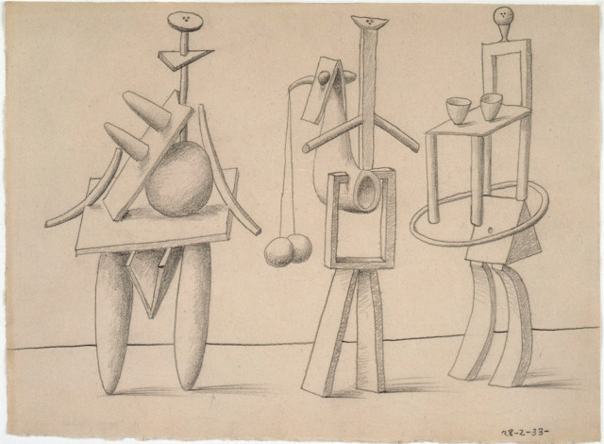
Ilustrativa / expressiva
Drawing from 1930 titled An Anatomy: Three Women, in the Musee Picasso Paris

Slide 13
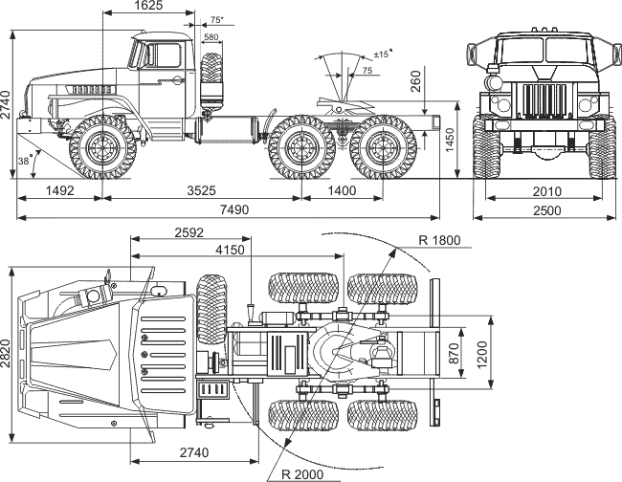
operativa

Slide 14
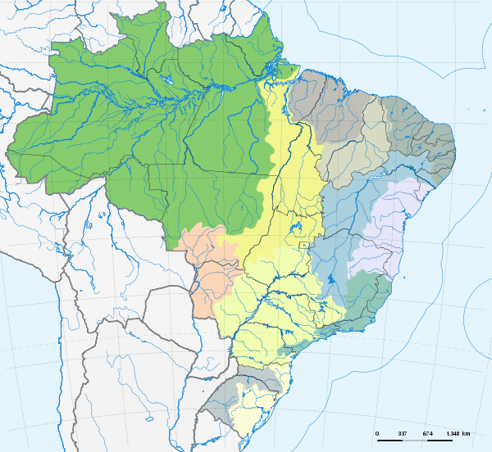
operativa

Slide 15
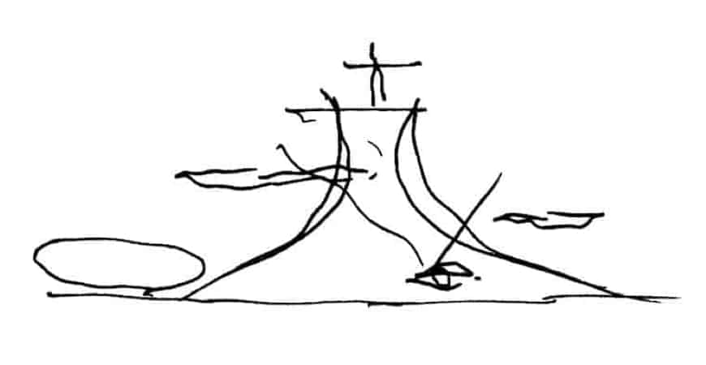
operativa

Slide 16
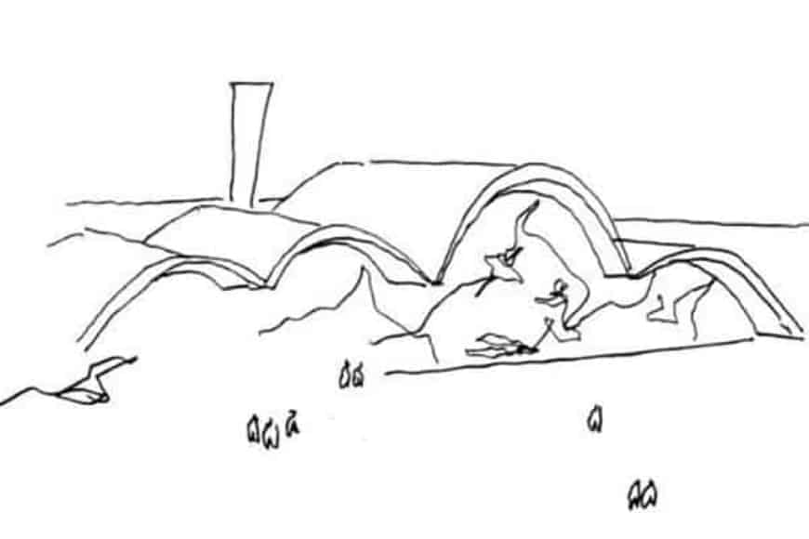
operativa

Slide 17
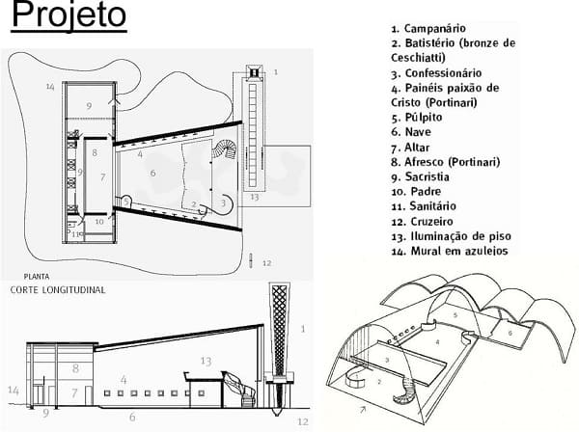

Slide 18
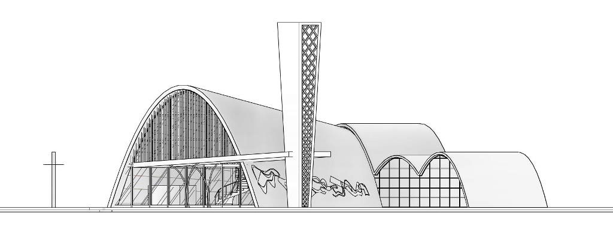
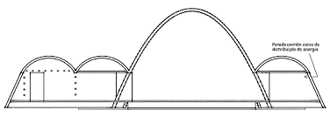
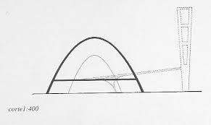
https://www.behance.net/gallery/44471777/Igrejinha-da-Pampulha-Maquete-Virtual

Slide 19
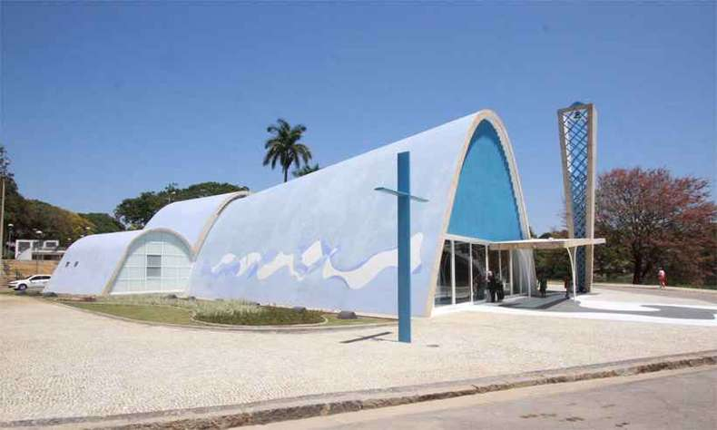

Slide 20
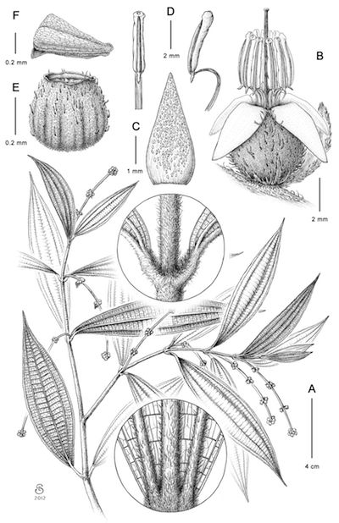
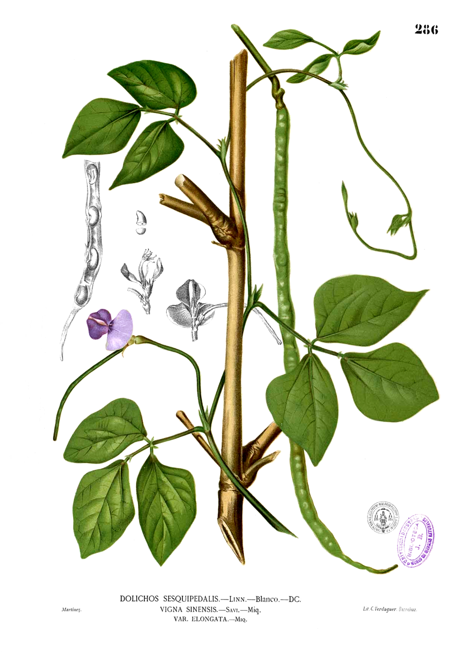
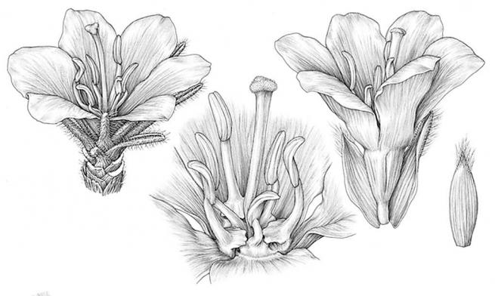
taxonômica

Slide 21
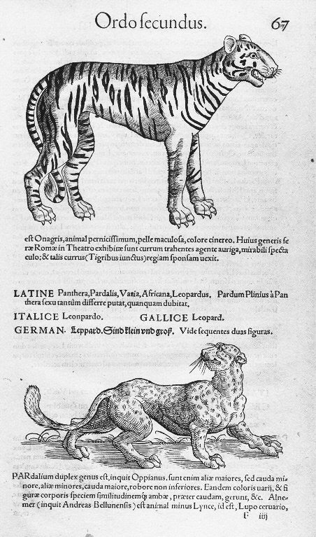
taxonômica
Tiger and leopard, Book 1:Viviparous Quadrupeds
Conrad Gesner 1516-1565, aut. du texte - Bibliothèque nationale de France

Slide 22
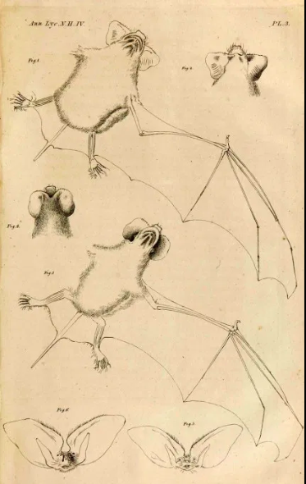
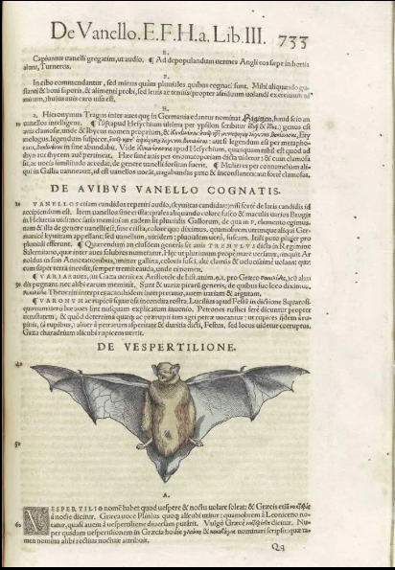
taxonômica
Woodcut from Conrad Gessner’s, Historiae Animalium, Vol. 3, 1555,
Plate 3 in Researches on the Cheiroptera of the United States

Slide 23
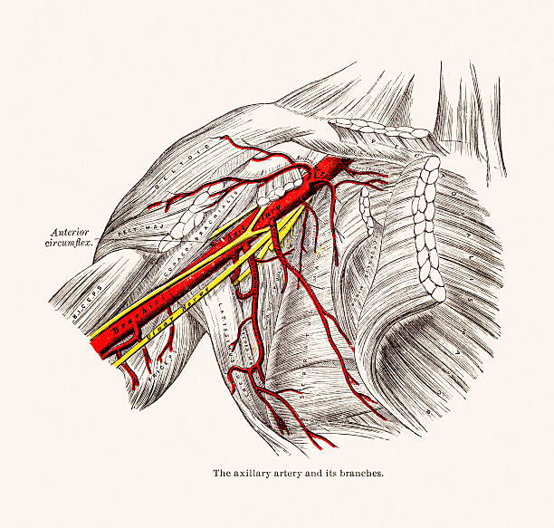
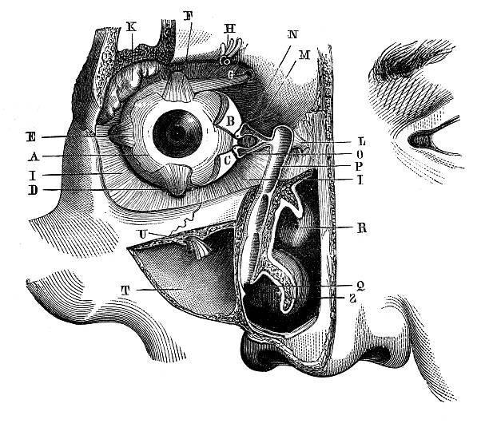
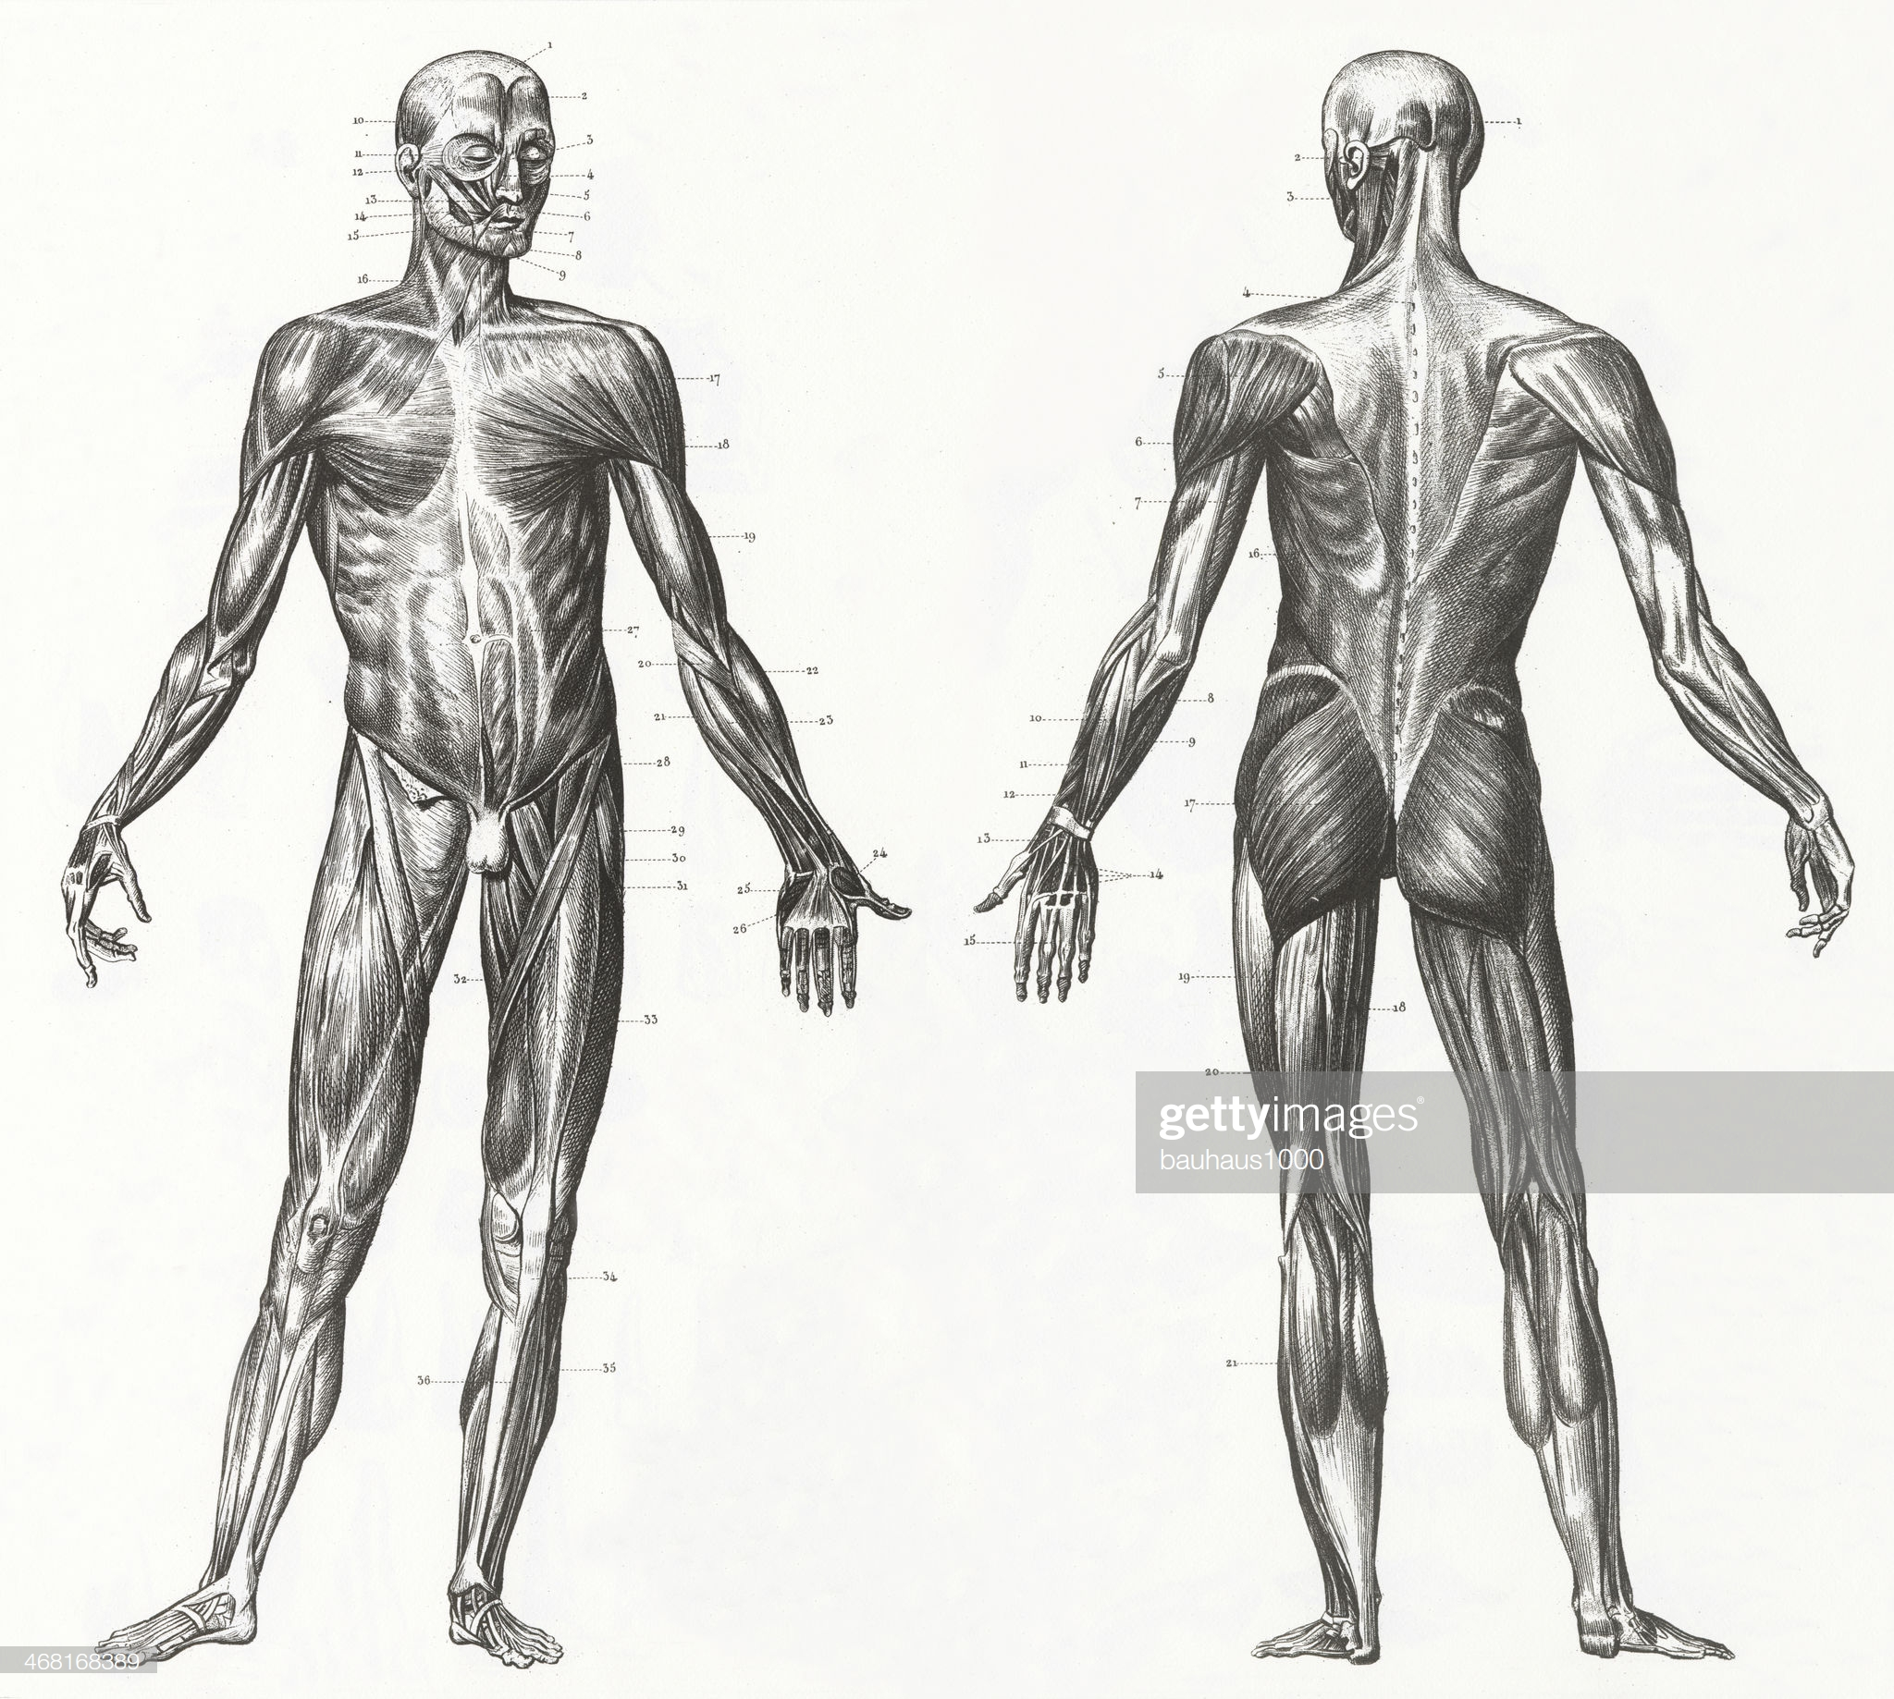
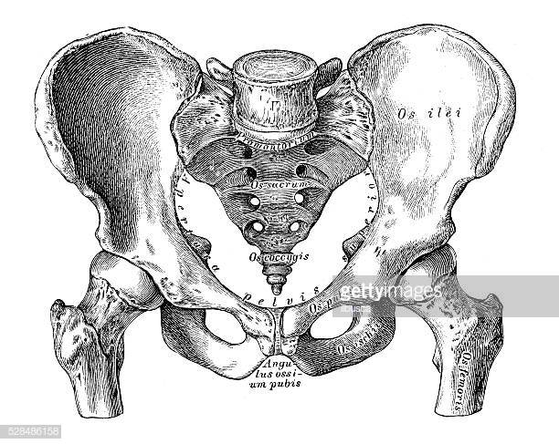
taxonômica
https://www.gettyimages.pt/detail/ilustra%C3%A7%C3%A3o/surgical-operations-engraving-ilustra%C3%A7%C3%A3o-royalty-free/471794937?adppopup=true&uiloc=thumbnail_same_series_adp&uiloc=thumbnail_similar_images_adp

Slide 24
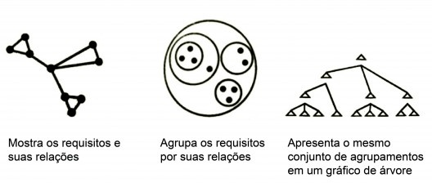
diagramas

Slide 25
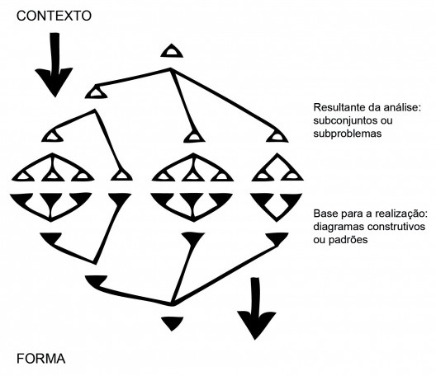
diagramas

Slide 26
sinalética

Slide 27
sinalética

Slide 28
sinalética

Slide 29
sinalética

Slide 30
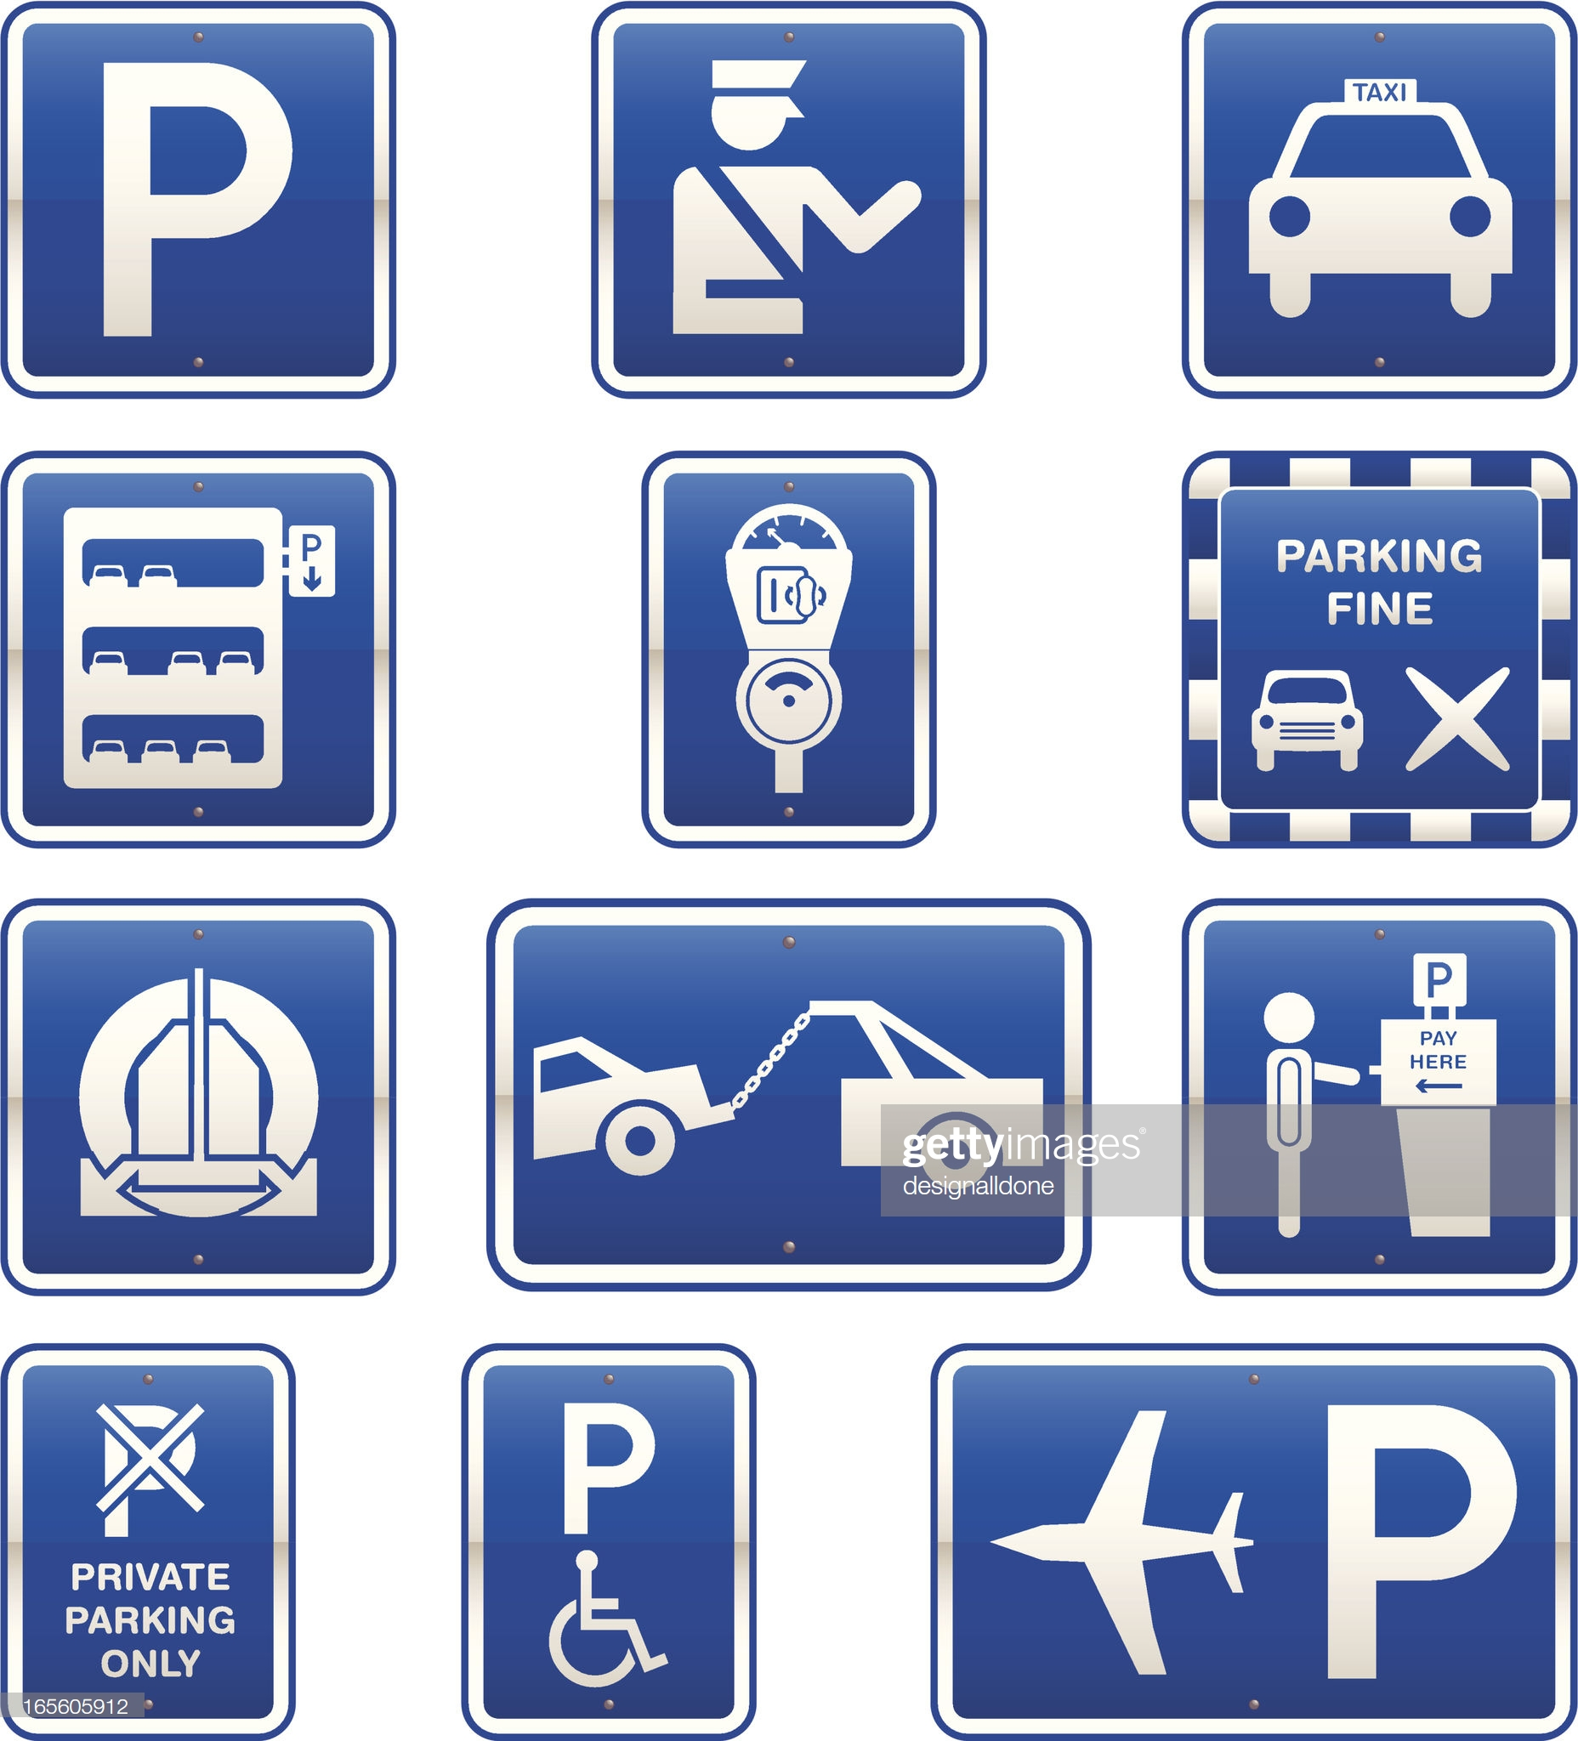
sinalética

Slide 31
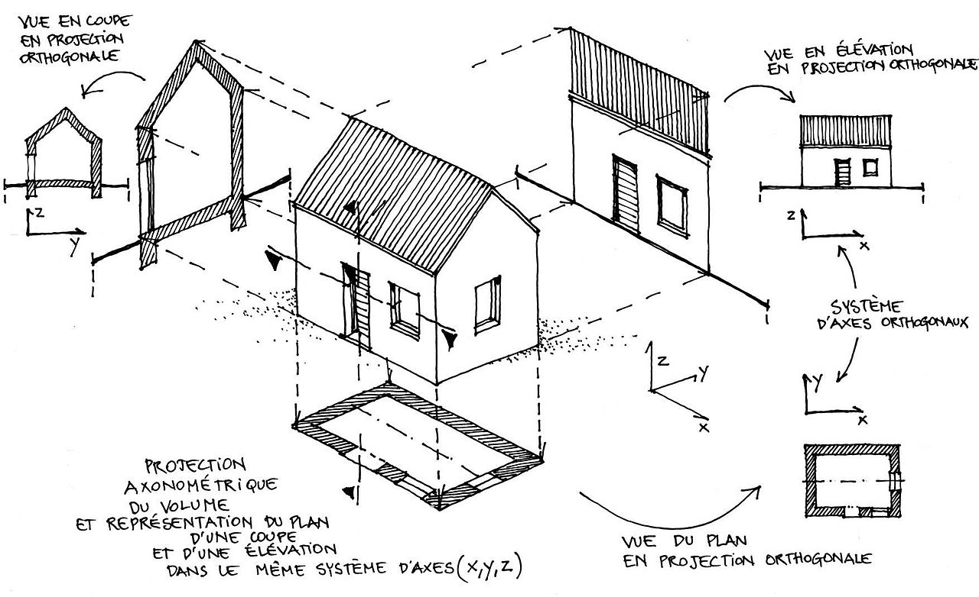

Slide 32
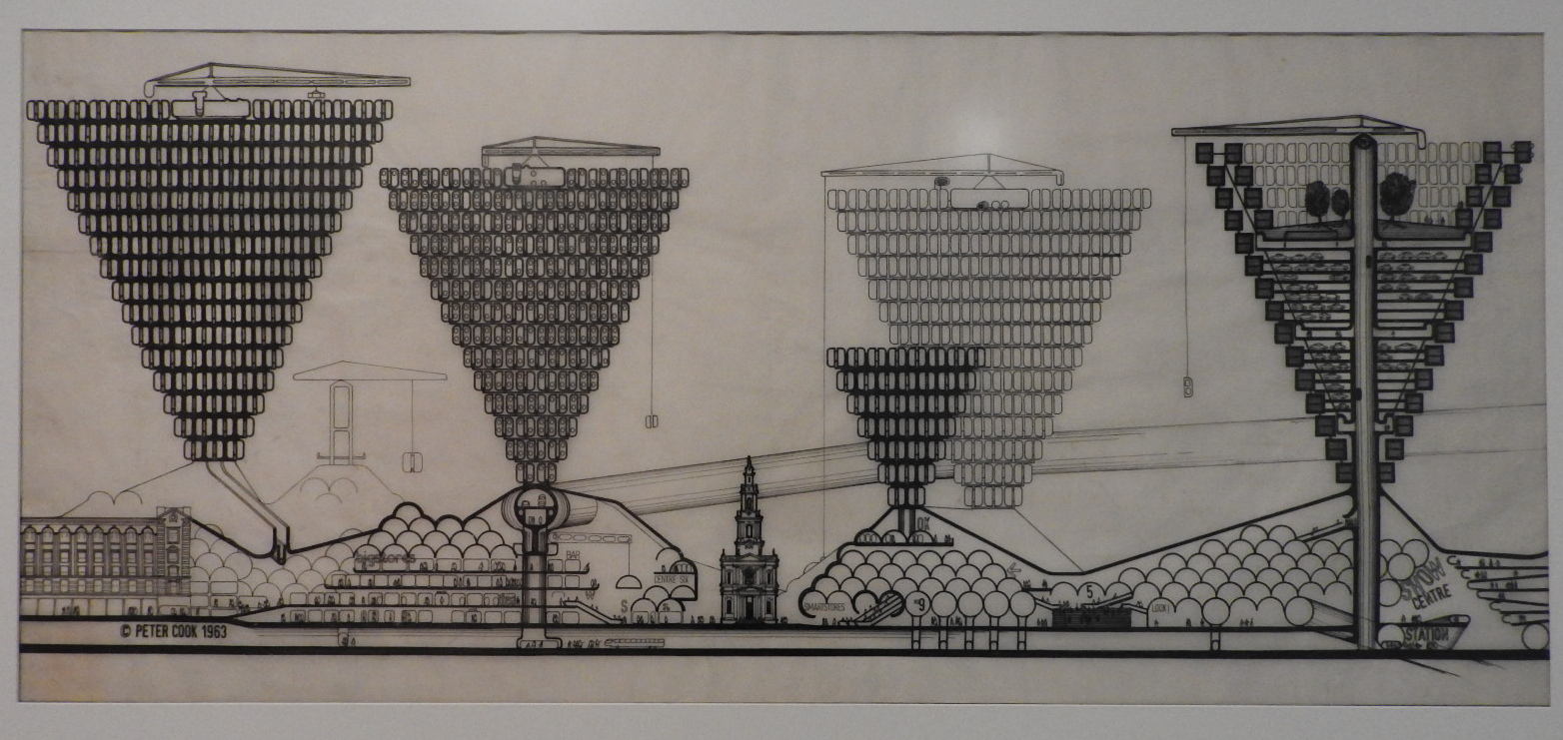

Slide 33
Considerações
Desenho sinal que descreve e explica um mundo de fenômenos
Variedade dos processos mentais que o desenho conseguiu adotar e resultados cognitivos
Diversidade técnica para diferentes resultados expressivos, funcionais e comunicativos

Slide 34
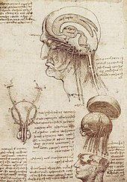
O desenho (…) cria por meio de traços convencionais, os finitos de uma visão, de um momento, de um gesto. (...) É uma arte intelectual. (...) Enquanto houver pensamento haverá desenho”.
Mário de Andrade

